Slide 1
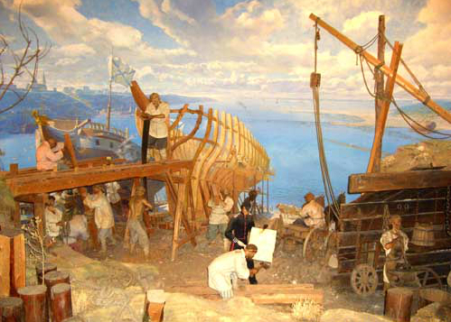
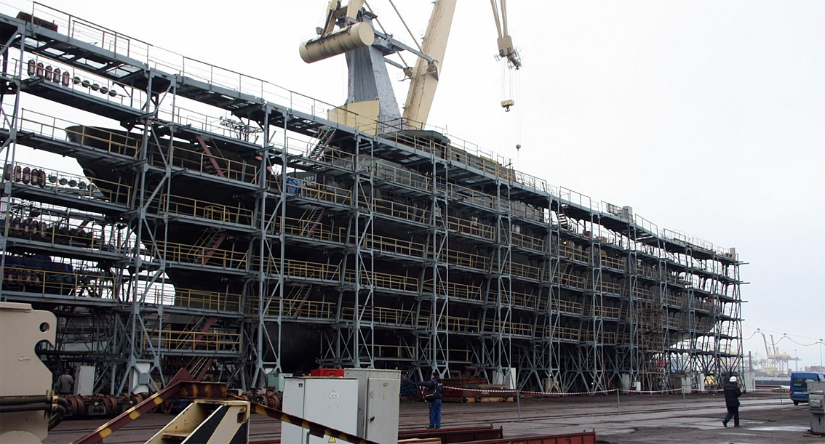
ГБОУ СОШ № 22 г. о. Чапаевск Самарской области, СП – детский сад №28 «Ёлочка» Презентация создана для занятия по теме: «Верфь» «Технология строительства кораблей: вчера и сегодня» парциальная образовательная программа дошкольного образования «ОТ ФРЕБЕЛЯ ДО РОБОТА: РАСТИМ БУДУЩИХ ИНЖЕНЕРОВ» Воспитатель : Сергеева Светлана Владимировна

Slide 2
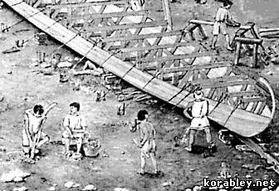
В современном мире благодаря археологическим открытиям и точным исследованиям становится понятно, как был устроен Древний мир, но все чаще современное человечество убеждается, что древние технические достижения и инженерные решения, особенно в области кораблестроения достойны восхищения. Судостроение с древнейших времен были передовыми областями знаний.

Slide 3
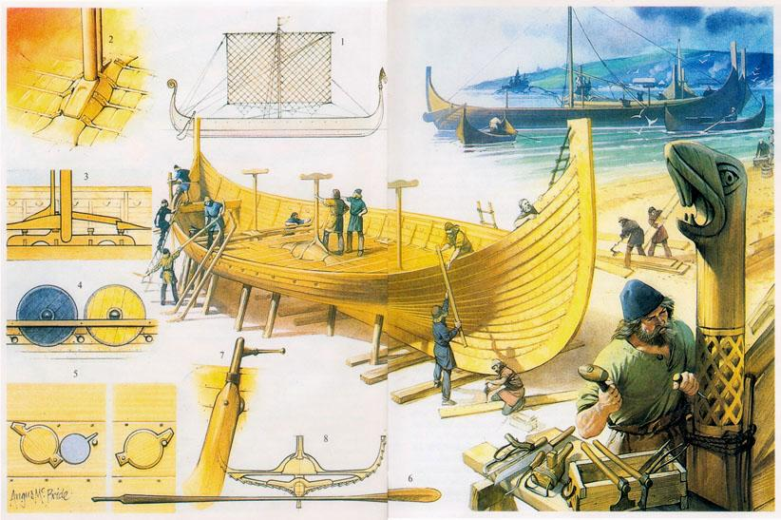
Технология судостроения характерна тем, что при строительстве корабля изначально возводился скелет корабля (киль, шпангоуты, штевни) и только потом его обшивали досками, создавая корпус. Такой способ настолько естественен, что с времен средневековых галер он получил право на существование до сих пор.

Slide 4
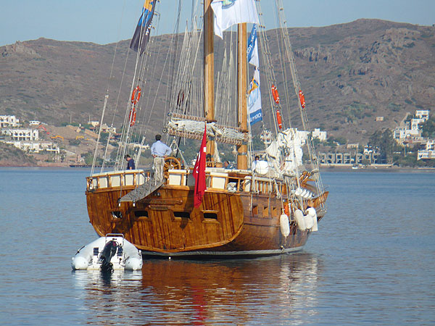
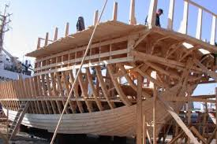
Современное строительство кораблей из дерева. Большие суда из дерева не строят.

Slide 5
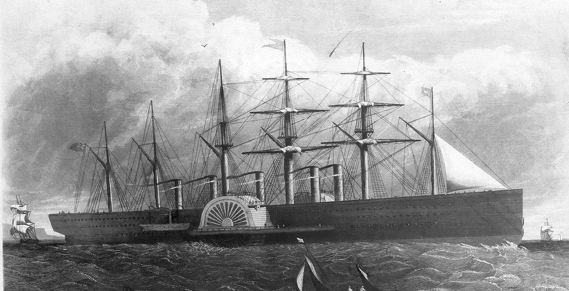
Следующим шагом в кораблестроении стало строительство кораблей из металла. Первый в мире металлический корабль построили в Англии. Но о постройке цельнометаллических кораблей в то время еще не думали, т.к. считали, что железный корабль пойдет ко дну.

Slide 6
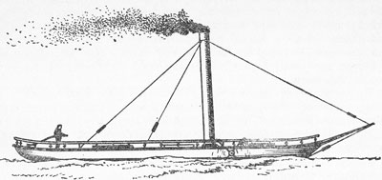
Первым полностью железным паровым судном был «Аарон Мэнби», построенный в 1821 г в Англии. Это первый железный речной пароход. В 1837 г. англичане спустили на воду первый морской пароход из железа «Рейнбоу». Следует упомянуть, что переход от дерева к железу поставил перед моряками и судостроителями целый ряд новых сложных задач: разработать способ борьбы с ржавлением и обрастанием корпуса судна и др.

Slide 8
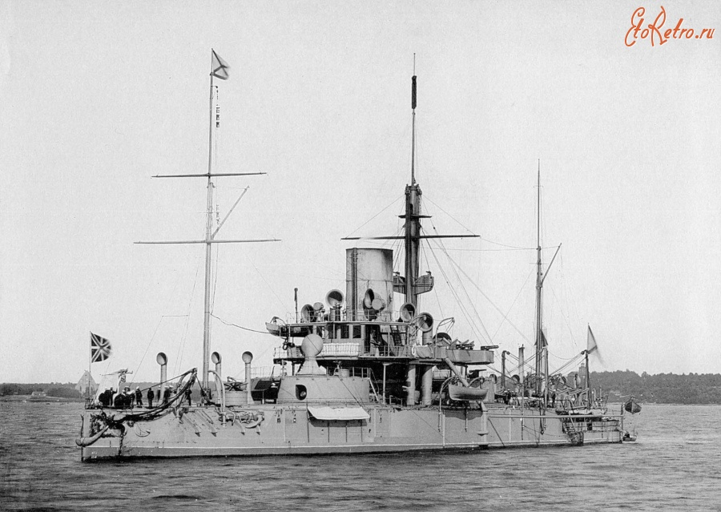
Следующим шагом было строительство военных бронированных кораблей. В 1869 г. был заложен первый броненосец «Петр Великий»

Slide 9
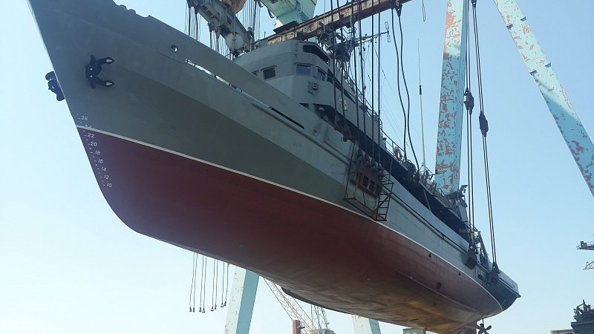
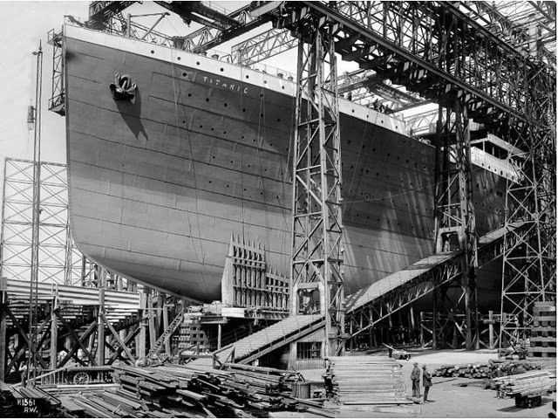
С вступлением в 20 век форма кораблей претерпела значительные изменения. В 1900 году пароходы имели острый вертикальный нос, его постепенно стали округлять. Стали придавать обтекаемую форму подводной части корабля, а в остальном геометрия корабля предельно проста: прямые палубы, ребристые надстройки. Всюду царят вертикальные и горизонтальные линии.

Slide 10
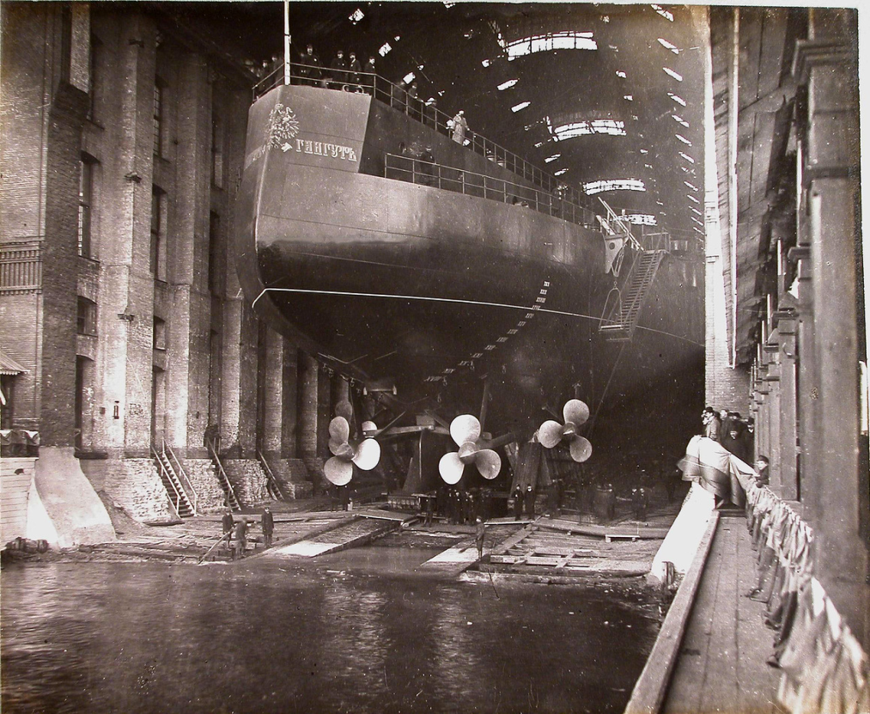
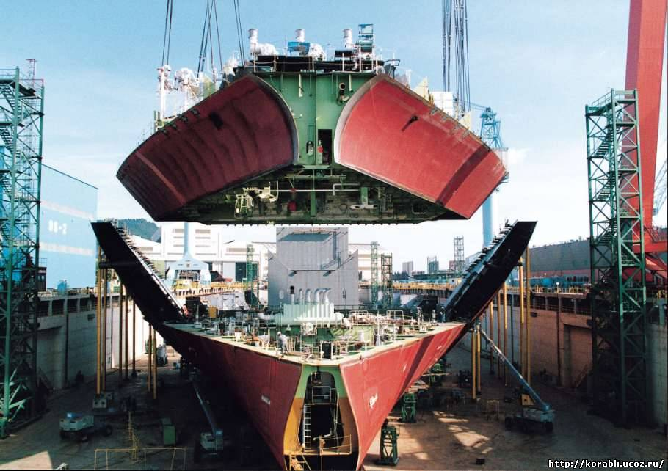
В наше время существует два метода постройки судов и способы формирования корпуса
Стапельное построение корабля – корабль строится на одном месте от начала и до конца, и спускают его на воду.
Модульная (подетальная)постройка корабля – строятся секции в разных местах а собираются в одном месте.

Slide 11
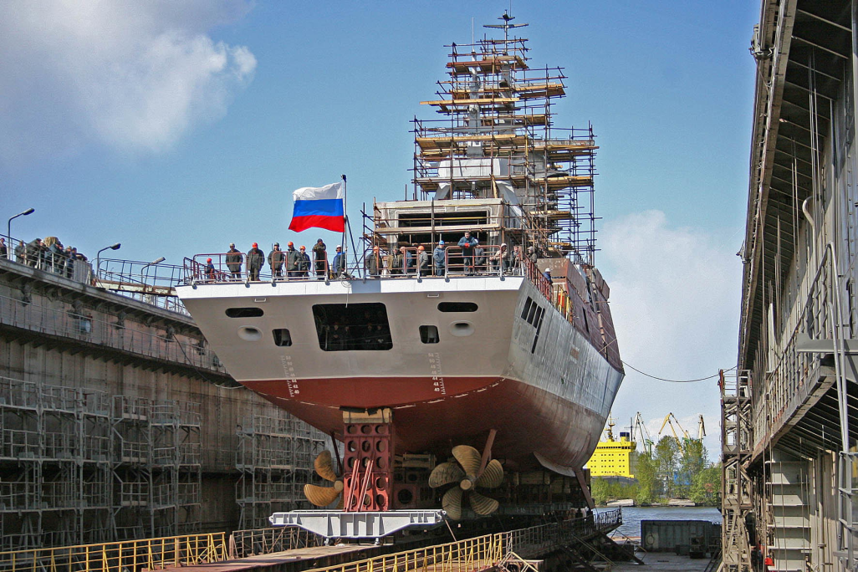
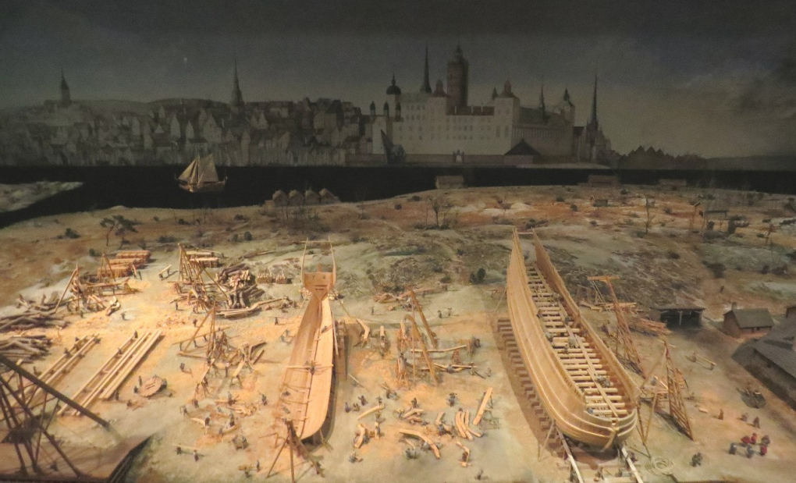
Спасибо за внимание!

